Slide 1
مصرف انرژی خانوار کم درآمد(LIH) در RECS توصیف شده است. آخرین بررسی و نظرسنجی که در سال 2005 اجرا شد، داده های 4381 خانوار به نمایندگی 1. 111 میلیون خانوار درآمریکا را جمع آوری نمود. بر طبق RECS، خانه تک خانواده ای اصلی ترین نتیپ منزل کم درآمد به شمار می رفت. این خانه دارای بالاترین شدت انرژی بود که 4.72$×$106 J در فوت مربع، 4.19$×$109 J به ازای هر عضو خانواده و1.13$×$1010 J در هر خانواده بود.
15/41
پیشنهادات
نتایج
روش
مقدمه
چکیده
فهرست

Slide 2
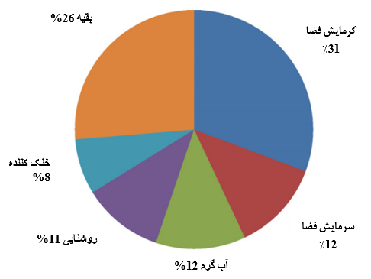
شکل. 1. تصویری از درصد مصرف انرژی بخش مسکونی
16/41
پیشنهادات
نتایج
روش
مقدمه
چکیده
فهرست

Slide 3
شبیه سازی فرمولاسیون مدل و جمع آوری داده ها
کلیه داده ها، همچون هزینه حسابرسی اولیه، هزینه انرژی ، هزینه بهسازی، و عملکرد آنها جمع آوری، برآورده و به عنوان ورودی های مدل شبیه سازی برای فرمول نویسی و تدوین مجموعه بهسازیهای بادوام بکار برده شد. ارزیابی تکنولوژی از طریق تهیه لیستی از پیشرفت های بالقوه، کاهش انرژی مورد انتظار و هزینه آنها (هزینه های مواد و نیروی انسانی برای هر بهسازی) به همراه عدم قطعیت آنها صورت گرفت.
17/41
پیشنهادات
نتایج
روش
مقدمه
چکیده
فهرست

Slide 4
کلیه داده های بکار گرفته شده در این مطالعه از طریق پایگاههای داده مختلف عمومی تهیه و با مدل ریاضی با استفاده از روش شبیه سازی مونت کارلو محاسبه شدند. شبیه سازی مونت کارلو، روشی ریاضی است که نمونه های تصادفی برای توزیع پارامترهای خروجی انتخاب می شوند. استفاده از روش شبیه سازی مونت کارلو برای بررسی تغییرپذیری بازده های بالقوه و حساسیت نتایج را به صورت آماری توزیع می نماید.
18/41
پیشنهادات
نتایج
روش
مقدمه
چکیده
فهرست

